Slide 1
程序设计II

Slide 2
多体问题
https://introcs.cs.princeton.edu/python/34nbody/

Slide 3
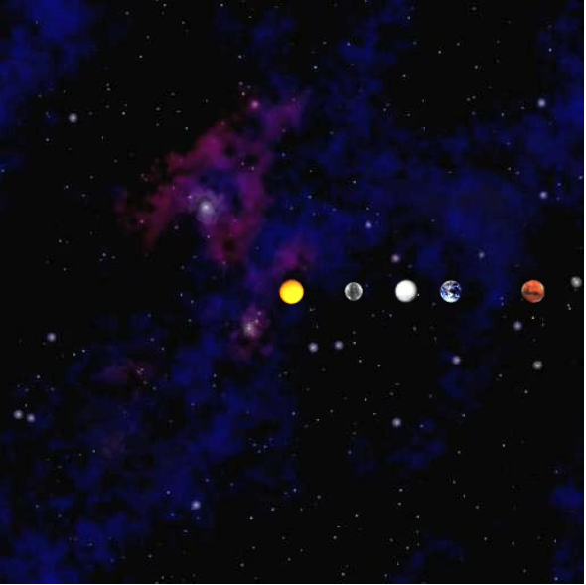
多体问题
目标：确定多个粒子在万有引力作用下的运动
例子：太阳系行星轨道

Slide 4
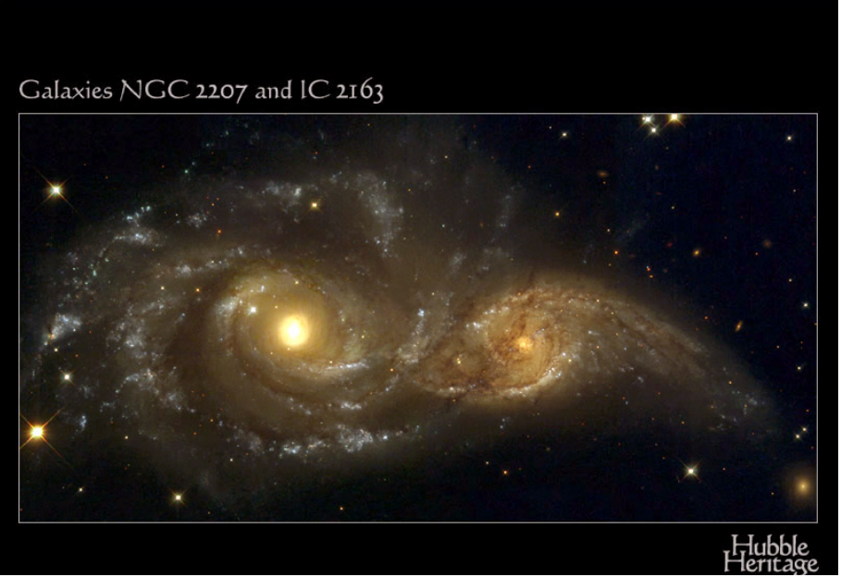
多体问题的应用
天体物理的应用
  太阳系的行星轨道
  星系中心的星体动力学
  球状星团的星体动力学
  两个星系碰撞的星体动力学
  宇宙结构的形成
  宇宙簇状结构的动力学分析

Slide 5
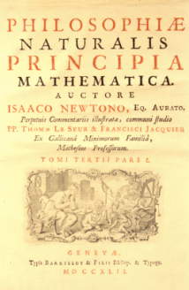
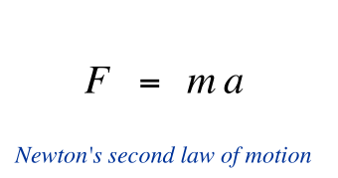
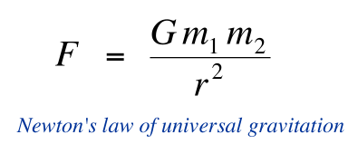
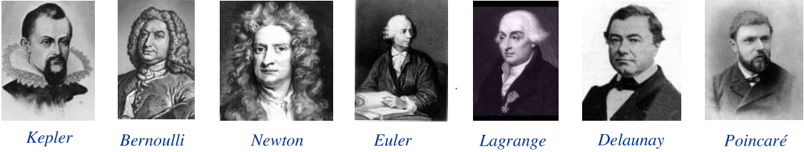
多体问题
牛顿在《自然哲学的数学原理》中描述了基本的物理定律。

Slide 6
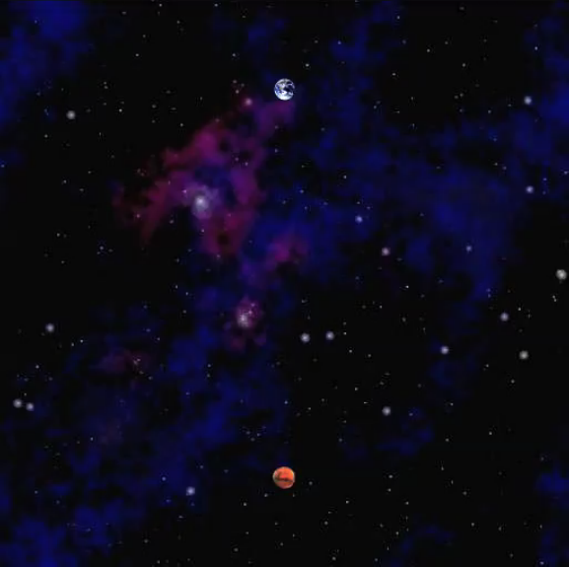
2体问题
可以用开普勒三定律描述
物体围绕固定的质心做椭圆轨道的运动

Slide 7
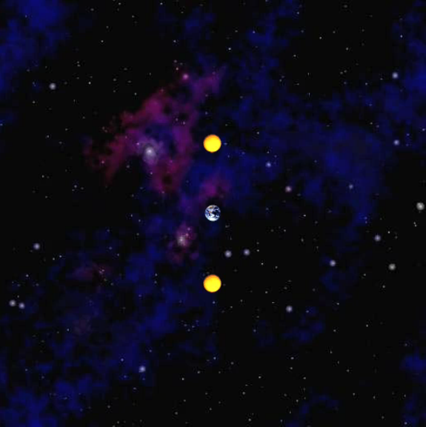
3体问题
3体问题的解不一定能以初等函数形式表示。甚至，星体的轨道不具有周期性，稳定性。
所以必须求助于计算的方法。

Slide 8
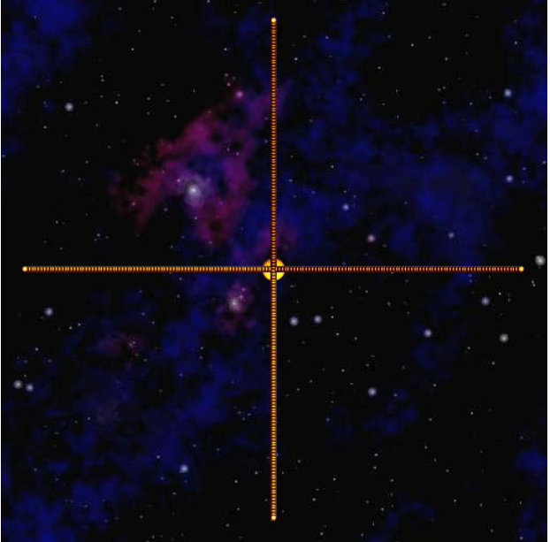
多体模拟
最终的面向对象的编程：模拟宇宙

Slide 9
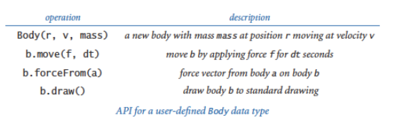
Body和Vecter数据类型
Body表达一个粒子
Vecter表达位置，速度和相互作用力。

Slide 10
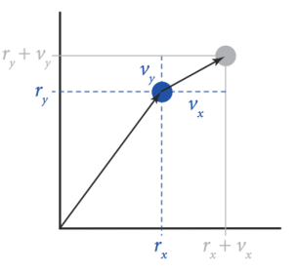

移动物体
若没有其他物体，那么物体做匀速直线运动。

Slide 11

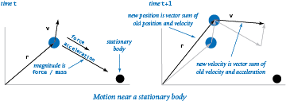
移动物体
收到外力作用，加速度a=F/m
用加速度计算速度的改变
用速度计算位置的改变

Slide 12
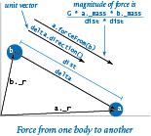
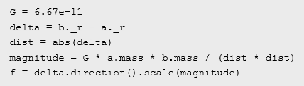
2个物体的作用力
牛顿万有引力定律
  F=Gm1m2/r^2
  方向沿两物体沿线的方向

Slide 13
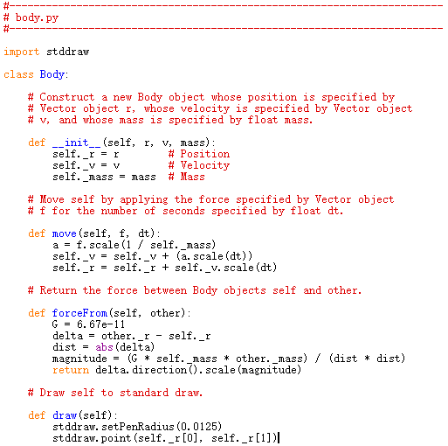

Body数据类型

Slide 14
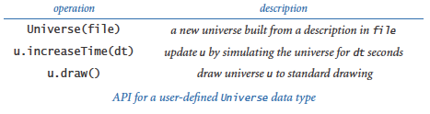
Universe数据类型
表达有N个粒子的宇宙

Slide 15
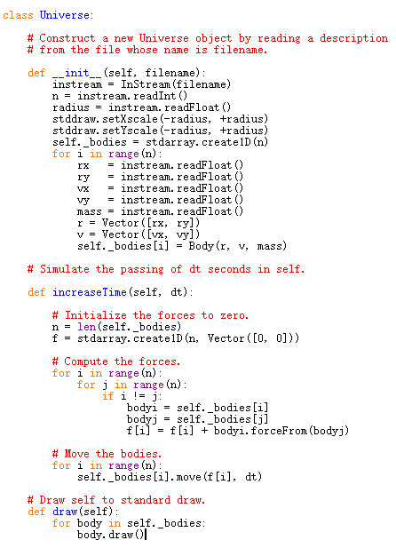
Universe数据类型

Slide 16
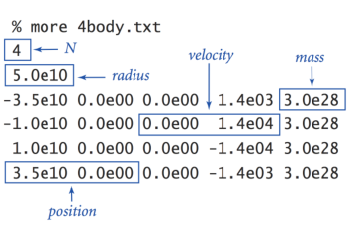
文件输入

Slide 17

叠加原理
物体受到的引力为各个引力之和

Slide 18

精度
  dt要多小，怎样避免浮点误差累计
效率
  直接求和，N^2的计算量，不能适用较大的N
  Appel / Barnes-Hut算法，O(NlogN)，模拟更大宇宙
3D宇宙
  使用三维向量
碰撞
  无弹性的模型
  使用参量避免碰撞

